Slide 1
MODUL 1 KÄRLEK OCH FAMILJ
Notes:
För: åldrarna 9 – 11 år (Kan bli anpassade för yngre och äldre elever)

Slide 2
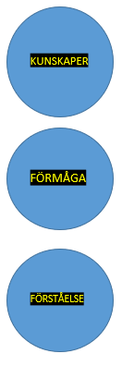
Detta tema:
Tänka på varför kärlek är viktigt för oss människor
Fundera över familjer med olika konstellationer
Ta reda på mer hur man i konsten kan gestalta olika familjekonstellationer
Notes:
MÅL

Slide 3
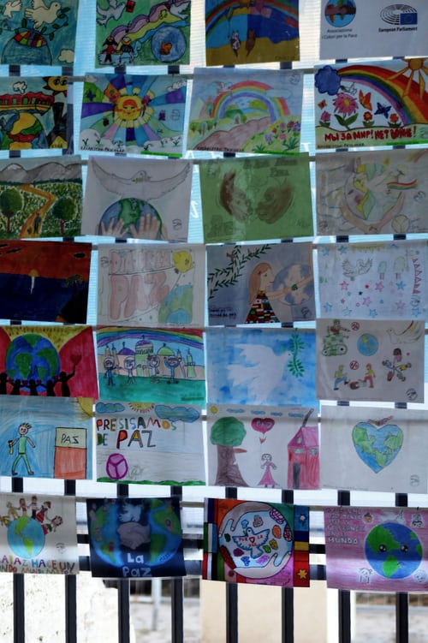
VI DELAr VÅRA TANKAR
DAGENS TEMA ÄR
“KÄRLEK OCH FAMILJ”
Prata i par…
Notes:
Vad betyder temat? / Diskutera parvis vad ni tycker att det betyder för just er….Dela era tankar i klassen.

Slide 4
Några TANKAR om “KÄRLEK OCH FAMILJ”:
En familj kan vara personer vi är släkt med, bryr oss om eller bor tillsammans med. Vi kan också tala om den “Globala Familjen” och behovet av att tycka om vår planet och alla som bor där.
Familj kan betyda olika saker i olika kulturer. Det finns många olika slags familjekonstellationer där man älskar varandra.
Att älska andra är viktigt för oss människor, och vi kan känna och visa det på olika sätt för våra vänner och familjer.
Notes:
Vad tycker DU är viktigt?

Slide 5
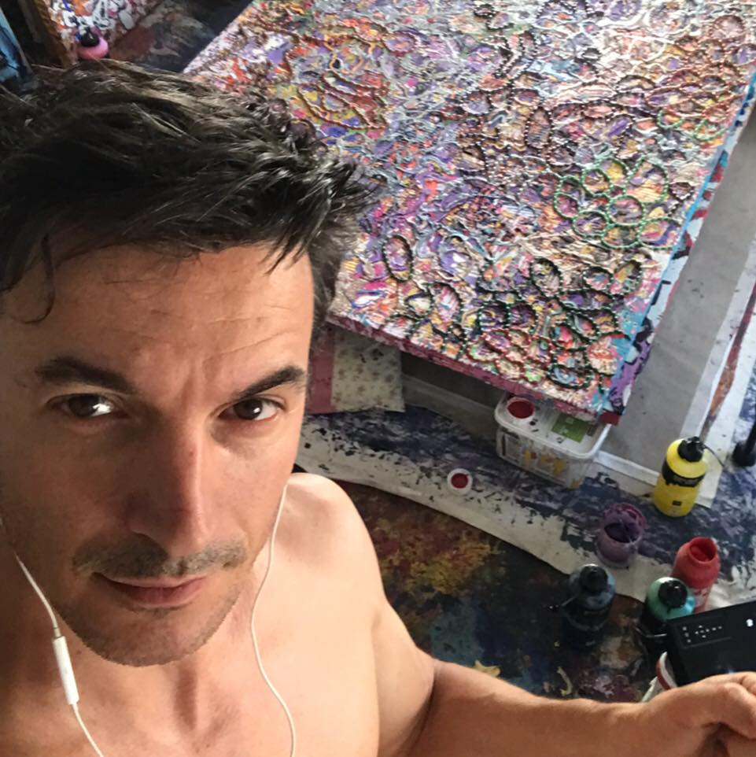
Hur kan en konstnär
tolka
‘KÄRLEK OCH FAMILJ’ i en tavla?
Samtida konstnär från Portugal, Rui Miguel Leitao Ferreira
Notes:
Med speciella färger? Med särskilda former? Med särskilda teman? Ska det vara tydligt eller dolt? Hur skulle du själv visa det om du ritade en bild?

Slide 6
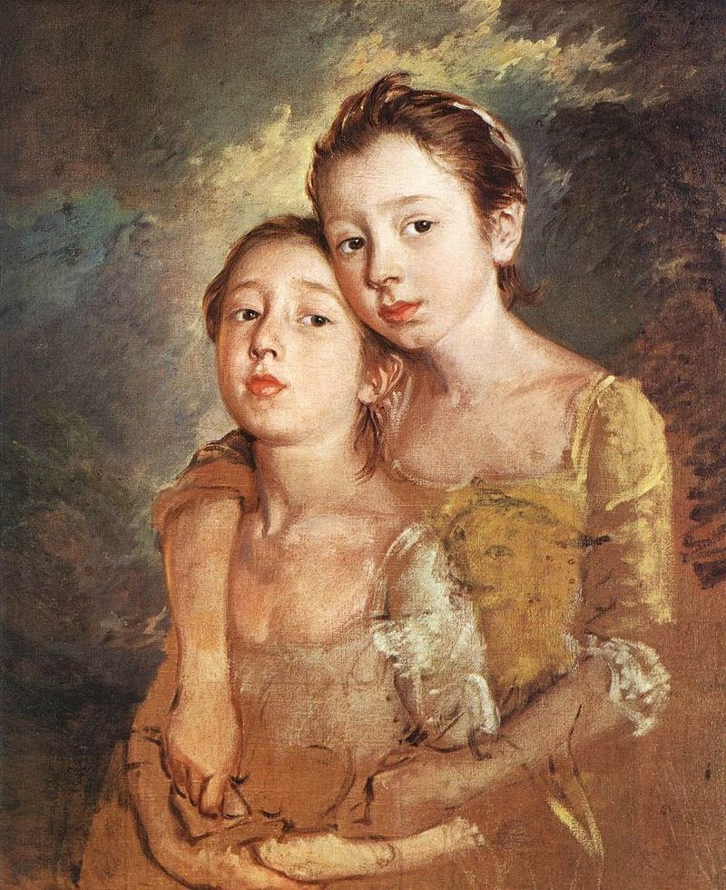
Den här tavlan? Vad tycker du om detta konstverk?
Titel THE PAINTER’S DAUGHTERS WITH A CAT
Konstnär THOMAS GAINSBOROUGH 1727– 1788,
England
Teknik Pastell på duk och olja
Mått 76 X 63 cm
Färdig c 1759
www.nationalgallery.org.uk/paintings/thomas-gainsborough-the-painters-daughters-with-a-cat.

Slide 7
Hur tänker du?
Tycker du att den ger uttryck för
‘Kärlek och familj’?
Vad upplever du när du ser
bilden?
Kan vi känna igen oss?
Notes:
Vilka känslor väcker tavlan hos dig??

Slide 8
Att prata om - Fångar konstnären relationen mellan systrarna (och deras katt)? - Vad tycker du kännetecknar en familj och en stark familjegruppering? - Vad innebär en familj och hur många olika typer av familjer kan vi komma på?
Notes:
Diskutera konstnären och konstverket. Aspekter på stark familj: Uppskattning och känslomässiga band, lojalitet, tydlig kommunikation, gemensamma ideer och tankar, Glädje

Slide 9
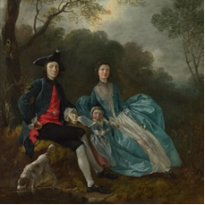
Kan andra bilder hjälpa oss att förstå mer?
Gainsborough målade mest personer från överklassen, men han efterlämnade ett femtiotal verk med sina egna familjemedlemmar som modeller.
Vad kan du se i hans målning från 1748 “Konstnären med sin fru Margret och deras äldsta dotter Margaret Mary”? Familjekärlek? Landskapsmåleri?
Insert secondary artwork/s
Notes:
Diskutera konstnären och konstverket och JÄMFÖR DET med porträttet av systrarna .

Slide 10
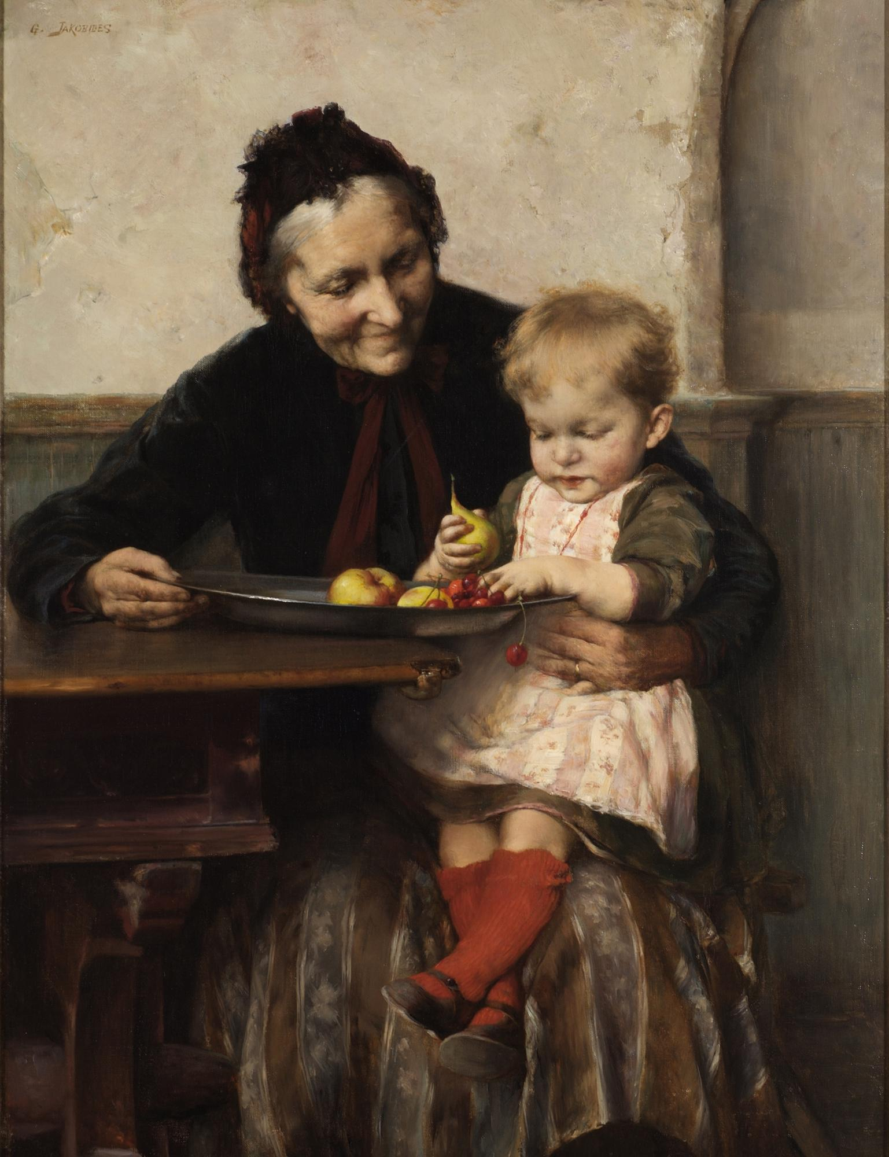
Andra konstverk som säger något om “KÄRLEK OCH FAMILJ”:
MORMORS FAVORIT
–Iakovidis (Grekisk)
2nd County Artwork
Notes:
MORMORS FAVORIT av GEORGIOS LAKOVIDIS (1853 – 1932), Grekisk Finns på: NATIONAL GALLERY I GREKLAND.
Vad säger den om temat? (Flera generationer)

Slide 11
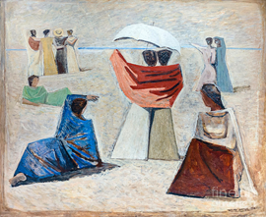
Andra konstverk som säger något om “KÄRLEK OCH FAMILJ”:
3rd Country Artwork
FISKARNAS FRUAR
--Campigli (Italiensk)
Notes:
FISKARNAS FRUAR av MASSIMO CAMPIGLI (1895 – 1971,) Italiensk - Färdigställd 1900s. Finns på: NATIONAL GALLERY AV MODERN KONST, ITALIEN
Vad säger den om temat? ( Människor behöver varandra och knyta vänskapsband)

Slide 12
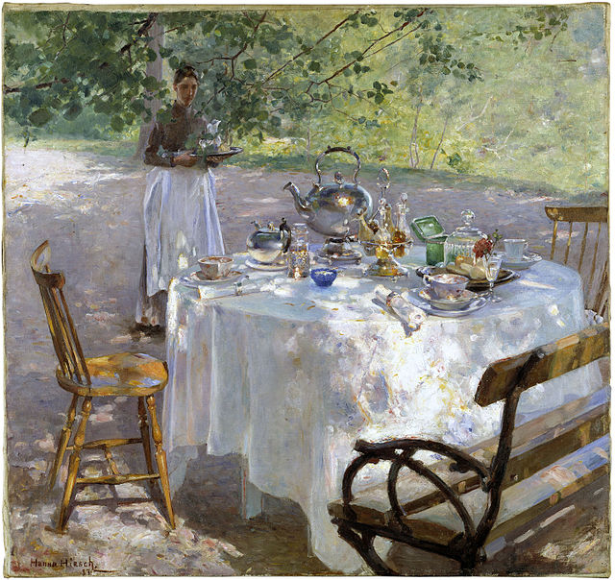
Andra konstverk som säger något om “KÄRLEK OCH FAMILJ”
FRUKOSTDAGS -Hanna Pauli (Sverige)
Notes:
FRUKOSTDAGS av Hanna Pauli, svensk, (1864-1940)- Färdigställd 1887 Finns på: NATIONALMUSEUM, STOCKHOLM
Vad säger den om temat? (Familjeband-är det bra att äta tillsammans för att diskutera dagens händelser, är det bekvämt , en trygg plats för samtal?)

Slide 13
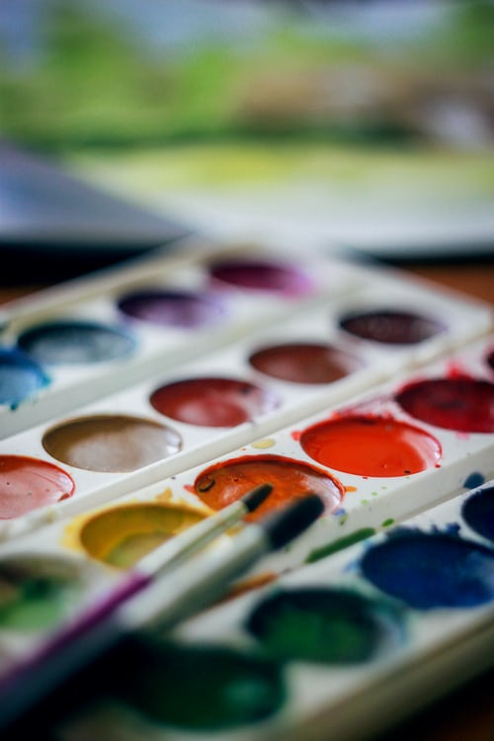
Kan vi uttrycka ’ Kärlek och Familj’?
LÅT OSS
SKAPA!
Notes:
Lärare kan välja bland de övningar som finns i bakgrundsinformation, Verktygslådan eller göra egna.

Slide 14
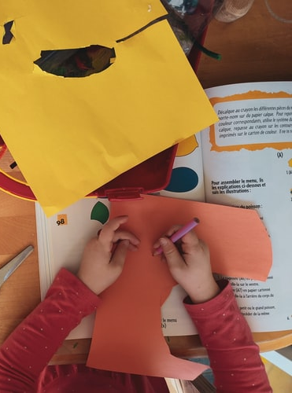
Kan vi inspireras?
NU JOBBAR VI MED SPRÅK!
Notes:
--Välj från exempel från pdf eller Verktygslådan eller gör egna!

Slide 15
Kan vi bli kreativa?
NU
SPELAR VI
TEATER!
Notes:
-LÄRARE VÄLJER FRÅN EXEMPEL I PDF ELER GÖR EGNA DRAMAÖVNINGAR

Slide 16
“KÄRLEK OCH FAMILJ”
Notes:
TID ATT ANVÄNDAS

Slide 17
Diskutera
i par
Vad har vi lärt oss om “Kärlek och familj” som vi inte tänkte på förut?
Vad tyckte du mest om i arbetet med vårt tema?
Vad var mest överraskande när du arbetade med temat?
Notes:
Utvärdering

Slide 18
www.getcreativewithart.org
*
Producerat med stöd från EU:s Erasmus+ program
Notes:
Fler moduler finns på www.getcreativewithart.org

